Slide 1
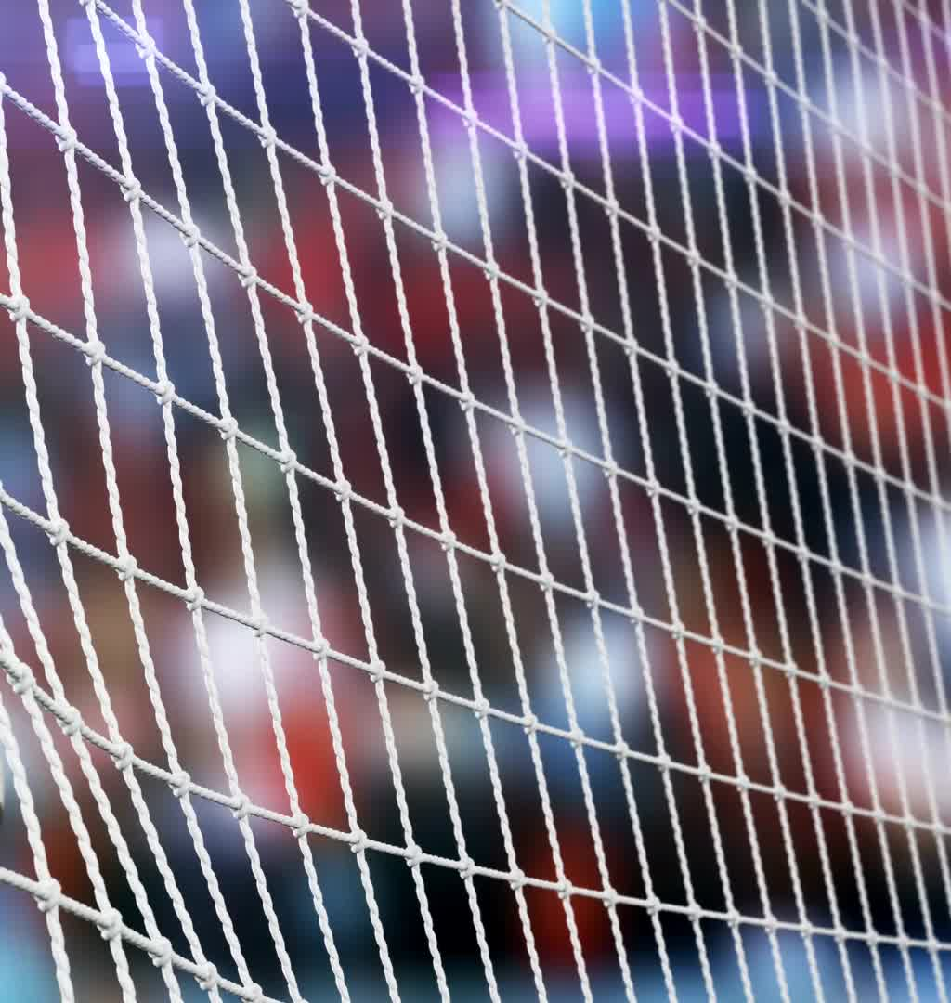
LA UNIÓN EUROPEA Y EL DEPORTE: DESAFÍOS Y OPORTUNIDADES TRAS LA SENTENCIA DIARRA
Michele Colucci

Slide 2
LA UNIÓN EUROPEA Y EL DEPORTE: “JE T’AIME…MOI NON PLUS!” (“¡NI CONTIGO NI SIN TI!”)
SUPERLEAGUE (C-333/221)
ISU (C‑124/21 P)
FC ANTWERP (C-680/21)
DIARRA (C- 650/22)
FT c. FIFA (FFRA)
SERAING (C-600/23)
TONDELA Y OTROS (C-133/24)
SIA A c. C – D y E (C-365/23)
ZD c. FIGC y CONI (C-424/24)
International Match Calendar (FIFPRO – EUROLEAGUES ante la Comisión Europea)

Slide 3
ÉRASE UNA VEZ …..
BOSMAN v. URSBFA - UEFA David contra Goliat

Slide 4
Compensación por transferencia de 11.570.000 BEF = 200.000 euros
Obstáculo a la libre circulación
Sin ninguna justificación válida
Otras medidas alternativas: marketing, TV Rights
Compensación independiente de los gastos reales de formación
¿Por qué 200.000 euros?
Salario: 750 euros

Slide 5
Las reacciones a la sentencia Bosman
«THE EU IS TRYING TO KILL FOOTBALL IN EUROPE!»
L. Johansson, antiguo Presidente UEFA
«Bosman is a decision taken by people that do not know anything about football»;
G. Aigner, antiguo Secretario General Uefa:
«Uefa has to evolve, whether they like it or not. If they want war, then it will be war».
K. Van Miert, antiguo comisario europeo de la Competencia

Slide 6
Autonomía y especificidad del deporte
Tratado de Niza (1997)
Tratado de Ámsterdam (2000)
Jurisprudencia Lehtonen (2000), Deliège (2000), Meca Medina (2006)
Tratado de Lisboa: Art. 165 TFEU (2007)
Libro blanco sobre el deporte (2007)

Slide 7
El Libro blanco sobre el deporte (2007)
4.1. La especifidad del deporte
La actividad deportiva está sujeta a la aplicación de la legislación de la UE…
La legislación en materia de competencia y las disposiciones sobre el mercado interior se aplican al deporte en la medida en que éste constituye una actividad económica.
La «especificidad del deporte» = determinadas particularidades:
límite en el número de los participantes, competiciones separadas para hombres y mujeres, autonomía y diversidad de las organizaciones deportivas

Slide 8
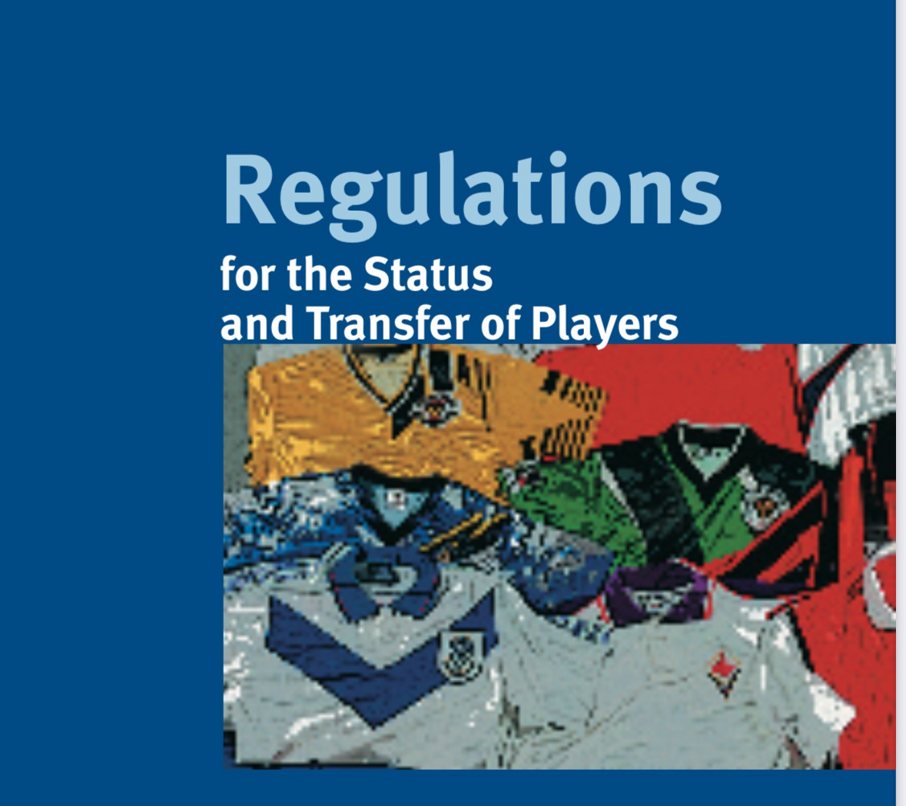
EL «ACUERDO DE CABALLEROS»
2001 Principios :
Estabilidad contractual
Sanciones económicas y deportivas
ITC y responsabilidad solidaria
Compensación por formación
Mecanismo de solidaridad
Protección de menores
Sistema de resolución de disputas
Libertad de someter controversias ante los tribunales ordinarios

Slide 9
“ESTABILIDAD CONTRACTUAL” “PACTA SUNT SERVANDA”
Rescisión :
Solo al vencimiento del contrato o
De común acuerdo (Art. 13.2 RSTJ)
Causa justificada (Art. 14.1 RSTJ)
Conducta abusiva (Art. 14.2 RSTJ)
No durante la competición (Art. 16 RSTJ)

Slide 10
Art. 17 RSTJ Consecuencias de la ruptura de contratos sin causa justificada
CONSECUENCIAS ECONÓMICAS
indemnización (¡Siempre debida!)
CONSECUENCIAS DEPORTIVAS (Periodo protegido)

Slide 11
Calcular la indemnización: “salvo que no se estipule lo contrario en el contrato…”
Cláusulas de indemnización (”liquidated damages”)
(estimación anticipada de la indemnización).
Proporcional de otro modo no válido (DRC)
Puede ajustarse a un nivel razonable y apropiado.
Recíproco, de lo contrario no válido (DRC)
No necesariamente recíproco (CAS)
Cláusulas de rescisión:
derecho a rescindir mediante el pago incondicional de una suma.
Sin daños/sin sanciones deportivas

Slide 12
Art. 17 (1) si la indemnización no está prevista en el contrato
La legislación nacional
Las características del deporte
Y otros criterios “objetivos”:
La remuneración y otros beneficios que se adeuden al jugador conforme al contrato vigente o al nuevo contrato (N.B. “under the existing and/or the new contract”)
El tiempo contractual restante
Las cuotas y los gastos desembolsados por el club anterior (amortizados a lo largo del periodo de vigencia del contrato)

Slide 13
Indemnización al jugador
- Valor residual del contrato (es decir, "daños")
- Si la mitigación se debe a un nuevo contrato: valor residual del contrato menos el nuevo contrato
- Si el despido se debe a deudas vencidas: se puede otorgar una compensación adicional de 3 salarios
- En caso de “egregious circumstances”: la compensación adicional puede ser de hasta 6 salarios mensuales
La compensación nunca puede exceder el valor residual del contrato.

Slide 14
Indemnización al club
Promedio entre el contrato nuevo y el antiguo
Valor del antiguo contrato
Periodo entre la terminación y la fecha de vencimiento original del contrato
Valor del nuevo contrato
Periodo entre la fecha de inicio y la fecha de vencimiento original del contrato anterior
- Otros factores:
Costos de transferencia no amortizados (factor controvertido)
Costos de reemplazo directo

Slide 15
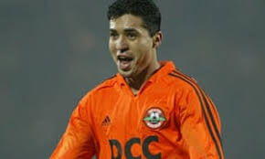
TAD: CÁLCULO DE LA INDEMNIZACIÓN
El Asunto WEBSTER
El Asunto MATUZALEM
La parte restante del contrato
Positive Interest
“Restitutio ad integrum”
Valor de transferencia
Nueva remuneración menos salarios ahorrados
La especifidad del deporte

Slide 16
DESDE BOSMAN HASTA DIARRA: CUANDO LA HISTORIA SE REPITE
Sentencia del Tribunal de Justicia del 4 de octubre de 2024
Asunto C-650/22
FIFA v. BZ

Slide 17
EL ASUNTO DIARRA: El litigio principal ante la FIFA CRD y el TAD
Agosto de 2013
Diarra firmó el contrato con el Lokomotiv Moskow
Agosto de 2014
El club rescindió el contrato: ruptura sin causa justificada (ausencia no autorizada)
Febrero de 2015
El Sporting Charleroi contactó a Diarra para ficharlo sin éxito debido a los riesgos económicos y deportivos ex art. 17 RSTJ
Mayo de 2015
La CRD condenó a Diarra a pagar 10,5 millones de euros pero no responsabilidad solidaria
Mayo de 2016
TAD ratificó la resolución de la FIFA CRD

Slide 18
EL ASUNTO DIARRA: El Litigio Principal ante la Justicia Belga y Europea
Diciembre de 2015
Enero de 2017
Condenó a la FIFA y a la URSBFA a pagar un importe provisional
Marzo de 2017
Recurso en apelación ante la Cour d’Appel de Mons
Octubre de 2022
Cuestión prejudicial al Tribunal de Justicia de la UE
Octubre de 2024
Sentencia del Tribunal de la UE
Recurso ante el Tribunal de Hainut contra la FIFA y la URSBFA: seis millones por el perjuicio sufrido (un año sin contrato: hasta julio de 2015)

Slide 19
Cuestión prejudicial
¿Están las reglas de la FIFA (art. 17 y Art. 9 RSTJ y 8.2.7 del Anexo 3) en contra de:
La libre circulación de los trabajadores (Art. 45 TFEU)?
La libertad de competencia (Art. 101 TFEU)?

Slide 20
LAS REGLAS CONTROVERTIDAS DE TRANSFERENCIAS DE LA FIFA
Art.17 RSTJ (Consecuencias de la ruptura de contratos sin causa justificada)
Art. 17 (1): Indemnización y criterios para determinarla.
Art. 17 (2): Responsabilidad solidaria entre jugador y nuevo club.
Art. 17 (4): Sanciones deportivas
Art. 9 RSTJ y Art. 8 Annex 3 RSTJ (CIT)

Slide 21
¿Son las reglas de la FIFA un obstáculo a la libre circulación de los trabajadores?
¡Sí, claro! son un elemento disuasorio para los clubes a la hora de contratar jugadores:
Riesgos legales significativos
Riesgos financieros impredecibles y potencialmente muy altos.
“Grandes riesgos deportivos” (apartado 92)

Slide 22
¿Están justificadas? Según la FIFA… objetivos legítimos.
Protección de los jugadores: ¡no!) (apartado 99)
Garantizar la regularidad de la competencia, a través de ventanas de transferencia: ¡sí! (apartado 100)
Estabilidad de los contratos y mantenimiento de un cierto grado de estabilidad en la plantilla del club (no es un objetivo legítimo per se), PERO un medio para garantizar “la regularidad de las competiciones de fútbol entre clubes” (apartados 101 y 102).

Slide 23
¿Son proporcionadas? ¡ NO !!!
“Van más allá e incluso, en algunos casos, mucho más allá, de lo necesario para alcanzar su objetivo”…
Se aplican “durante un período de tiempo considerable" a los jugadores cuya carrera es, además, relativamente corta (párr. 104).

Slide 24
Art. 17 (1) RSJT: “Sin causa justificada”… no está definida con precisión…
“Valid Reason”
(Razón válida) (CRD)
”Good Cause” when the fundamental terms and conditions of contract are not respected. (CAS)
“Sufficient serious reasons” leading to the impossibility to continue the employment relationship

Slide 25
Art. 17 (1) RSTJ
“Ley vigente en el país en cuestión”… nunca se aplicó.
“Especificidad del deporte”: concepto general, no un “criterio objetivo” ... que conduce a una “implementación discrecional”, imprevisible y difícil de controlar (apartado 106).

Slide 26
Art. 17 (1) RSTJ Res inter alios acta tertio neque nocet neque prodest
La remuneración y otros beneficios que se adeuden al jugador conforme al nuevo contrato, … son elementos ajenos a la relación laboral rescindida, no son necesarios ni justificados.
Todas las cuotas y los gastos soportados por el club anterior son "particularmente excesivos", … mientras que el jugador no participaba de ese reglamento ... Tales criterios de indemnización parecen estar destinados a "proteger intereses financieros” de los clubes
Así lo confirma la jurisprudencia de la CRD y del TAD. (apartado 107). (Caso Matuzalem: ¡interés positivo!)

Slide 27
Art. 17 (2) RESPONSABILIDAD SOLIDARIA: ¡Desproporcionada!
No tiene en cuenta las circunstancias de cada caso individual.
Indemnización basada en criterios cuestionables ("deficiencias" a la luz del Derecho de la UE)
¡La no aplicación a un nuevo club de firmar un contrato con el jugador después de la expiración del contrato anterior no está prevista en el Reglamento y por lo tanto no hay seguridad jurídica! (apartado 108)

Slide 28
Art. 17 (4) Sanciones deportivas
Las sanciones deportivas pueden estar justificadas PERO SOLO si se rigen por:
CRITERIOS TRANSPARENTES, OBJETIVOS, NO DISCRIMINATORIOS Y PROPORCIONADOS! (¡SUPERLEAGUE!)
¡No a las sanciones deportivas basadas en presunciones automáticas! ... Pero sí a las “pruebas suficientes” para inducir el incumplimiento de un contrato (párrs. 110-111)

Slide 29
Certificado de Transferencia Internacional Art. 8.2.7 Anexo 3 RSTJ
No CIT en espera de un conflicto laboral
Desproporcionado porque:
Ignora las circunstancias de cada caso (el contexto fáctico)
La conducta del jugador y su antiguo club
El papel o falta de papel que juega el nuevo club
Las reglas no se refieren a tal posibilidad.

Slide 30
Conclusiones sobre la base del art. 45 TFUE
No a la reponsabilidad solidaria basada en criterios que a veces
son “imprecisos y discrecionales”;
“carecen de cualquier vínculo objetivo” con la relación laboral de que se trate;
“son desproporcionados”.
No a las sanciones deportivas por mera presunción.
No al CIT

Slide 31
Art. 101 TFEU: Libertad de competencia
Serán incompatibles con el mercado interior y quedarán prohibidos todos los acuerdos entre empresas, las decisiones de asociaciones de empresas y las prácticas concertadas que puedan afectar al comercio entre los Estados miembros y que tengan por objeto o efecto impedir, restringir o falsear el juego de la competencia dentro del mercado interior.

Slide 32
Aplicado al fútbol
La conducta colusoria puede consistir en limitar o controlar la contratación de trabajadores de alto nivel, como jugadores ya formados en el sector del fútbol profesional (párr. 129).
Análisis del fondo de los acuerdos
Contexto económico y jurídico

Slide 33
Contexto jurídico : Criterios en Art. 17 (1)
Legislación nacional: “letra muerta”
La especifidad del deporte: “concepto general e impreciso ”
“otros criterios”: dan lugar a daños extremadamente elevados y disuasorios
Referencia a la legislación laboral belga
Indemnización = remuneración restante hasta la finalización del contrato (párr. 135)

Slide 34
Contexto jurídico : CIT y responsabilidad solidaria
Restringen general y drásticamente la competencia en la contratación de jugadores ya reclutados por otros clubes.
Indemnización sustancial y altamente impredecible
Sin CIT no hay posibilidad de jugar (apartados 138 y 139).

Slide 35
¿Qué pueden hacer las asociaciones deportivas?
Adoptar, implementar y hacer cumplir
normas relacionadas con la organización de competiciones.
reglas comunes para la uniformidad y la coordinación de estas competiciones.
Regular la composición de los equipos.
Adoptar sanciones (apartado 143) para garantizar la estabilidad de la composición de la plantilla de jugadores (prohibiendo la rescisión unilateral durante la temporada ex Art. 16 RSTJ (apartado 144). PERO ...

Slide 36
Qué se le prohíbe a la FIFA hacer a los clubes de fútbol:
Cualquier restricción generalizada, drástica y permanente.
Cualquier posibilidad de reclutar jugadores ya empleados por otros clubes cuando el contrato haya sido supuestamente rescindido sin justa causa.
No a los “acuerdos de no captación entre clubes” que resulten en la partición artificial de los mercados nacionales y locales, en beneficio de todos los clubes (apartado 145).

Slide 37
Así las reglas de la FIFA
CONGELAN el mercado (apartado 146).
Son “una clara restricción al mercado” (apartado 146).
Son una restricción por objeto (apartado 148).
Ninguna excepción posible según el art. 101(3)TFUE porque …
1. son discrecionales y desproporcionadas
2. no son necesarias.

Slide 38
El futuro: Reforma del art. 17 RSTJ
¿De la regulación a un convenio colectivo?
¿Quid cálculo de la indemnización?
Sanciones deportivas: sí, pero no por mera presunción
Responsabilidad solidaria: suprimida o basada en criterios objetivos reales.
¿CIT?

Slide 39
¿Cuáles son las posibles consecuencias a corto plazo?
Casos en curso y futuros ante el TAD y la CRD: pueden ser impugnados conforme a la legislación de la UE
reclamaciones de indemnización (como lo ha hecho Diarra: 6.000.000 de euros) contra la FIFA y la URSBFA por estar inactivo debido a las reglas de la FIFA)

Slide 40
¿Cuáles son las posibles consecuencias a medio y largo plazo? DESAFÍOS Y OPORTUNIDADES
Para la FIFA: cambiar las reglas según la legislación de la UE con un efecto global
Para FIFPRO – EUROLEAGUES - ECA – World Leagues Forum:
¿Diálogo social?
Para los CLUBES: más cautela a la hora de determinar el valor de un jugador; los salarios e indemnización de transferencias
Para los JUGADORES: ¿más libertad, contratos mas cortos y menos remuneración?
Para los AGENTES: nada o casi nada
Para los ABOGADOS: aún más atención a las cláusulas contractuales

Slide 41
Oportunidades y desafíos
Pensar fuera de los esquemas preestablecidos (Think out of the box!).
Evolución del fútbol y de las reglas sobre el fútbol
¡Reglas compartidas por todos darán credibilidad al sistema!

